Slide 1

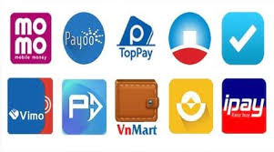
Báo Cáo
Giải pháp thanh toán điện tử không dùng tiền mặt trong thu viện phí tại các cơ sở khám bệnh, chữa bệnh

Slide 2

Mục lục
XU HƯỚNG VÀ BỐI CẢNH CHUNG
THỰC TRẠNG VÀ SỰ CẦN THIẾT
CƠ SỞ PHÁP LÝ
NGUYÊN TẮC VÀ TRÌNH TỰ TRIỂN KHAI
CÁC GIẢI PHÁP
TỔ CHỨC THỰC HIỆN
ĐÁNH GIÁ HIỆU QUẢ
KIẾN NGHỊ, ĐỀ XUẤT

Slide 3
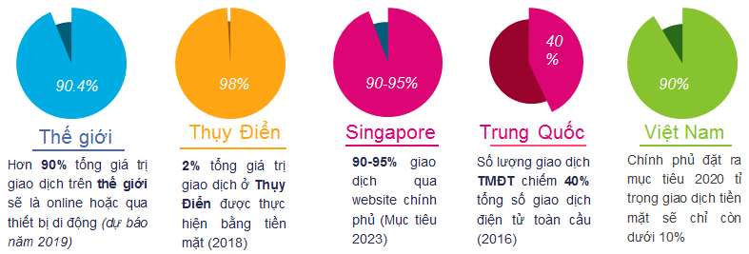
1. XU HƯỚNG VÀ BỐI CẢNH CHUNG VỀ THANH TOÁN KHÔNG DÙNG TIỀN MẶT
Xu hướng không sử dụng tiền mặt khá phổ biến trên thế giới

Slide 4
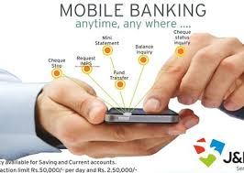
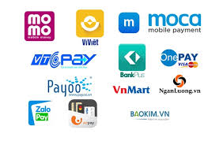
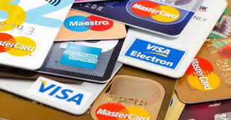
1. XU HƯỚNG VÀ BỐI CẢNH CHUNG VỀ THANH TOÁN KHÔNG DÙNG TIỀN MẶT
Tại Việt Nam thanh toán điện tử cũng ngày càng phong phú, đa dạng và dễ dàng
Notes:
+ Một số tồn tại hạn chế
Hệ thống thanh toán Việt Nam còn khoảng cách so với một số nước trong khu vực và thế giới.
Chi phí phát hành thẻ cao. Theo báo cáo của Ngân hàng Nhà nước thì chi phí bình quân phát hành 1 thẻ vào khoảng 5USD/thẻ trong khi chi phí phát hành thẻ trên thế giới khoảng 1USD/Thẻ.
Doanh thu thanh toán thẻ chủ yếu vẫn là rút tiền từ ATM chiếm 85% chỉ có 15% là doanh thu từ giao dịch thanh toán và các giao dịch phát sinh từ các điểm chấp nhận thẻ thanh toán.
Thanh toán điện tử trong thương mại điện tử còn thấp, nhiều trường hợp bán hàng online nhưng khi thanh toán vẫn chủ yếu bằng tiền mặt.
Thu nộp thuế điện tử vẫn còn nhiều vướng mắc do việc kết nối thanh toán của Kho bạc Nhà nước và hệ thống thanh toán điện tử liên ngân hàng (IBPS) của Ngân hàng Nhà nước chưa được mở rộng.
Giá trị giao dịch thanh toán thẻ qua POS chưa nhiều, nhất là thanh toán thẻ nội địa qua POS, việc triển khai POS vẫn còn những bất cập cần xử lý, vẫn còn một số đơn vị bán hàng thu phụ phí khi khách hàng thanh toán qua thẻ, một số đơn vị bán hàng còn chưa sử dụng việc thanh toán qua thẻ vì không muốn công khai doanh thu bán hàng.
Hành lang pháp lý trong lĩnh vực thanh toán điện tử vẫn chưa hoàn thiện, mặc dù thời gian vừa qua đã được cải thiện nhiều, song vẫn được đánh giá là chưa đầy đủ và đồng bộ.

Slide 5
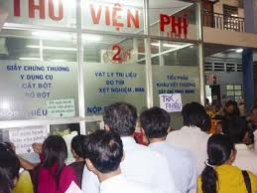
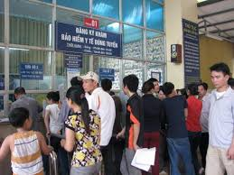
2. THỰC TRẠNG VÀ SỰ CẦN THIẾT ĐẨY MẠNH THANH TOÁN VIỆN PHÍ KHÔNG DÙNG TIỀN MẶT
Thực trạng
Chủ yếu vẫn thanh toán bằng tiền mặt
Gây nhiều khó khăn cho người dân
Bệnh viện mất nhiều nguồn nhân lực
Notes:
Giải thích :
Do lượng bệnh nhân có nhu cầu quá nhiều -> Số lượng quầy tiếp nhận có hạn dẫn đến tình trạng dồn ứ tại quầy tiếp nhận xảy ra
Tâm lý bệnh nhân muốn được khám sớm
Bệnh nhân ngoại tỉnh khá nhiều
Thói quen không xếp hàng
Không nắm các thủ tục qui trình khám bệnh
Có triển khai đặt lịch hẹn khám qua dịch vụ điện thoại/qua website: 15,12% trong số 531 BV TW Tỉnh, 645 BV Tuyến quận huyện. 216 BV tư nhân và 30000 phòng khám
Giúp bệnh nhân tránh xa đám đông, bệnh viện điều tiết chủ động, 2/83 tiêu chí, nâng cao hiệu quả bệnh viện (nhân viên, số lượng bệnh nhân)

Slide 6
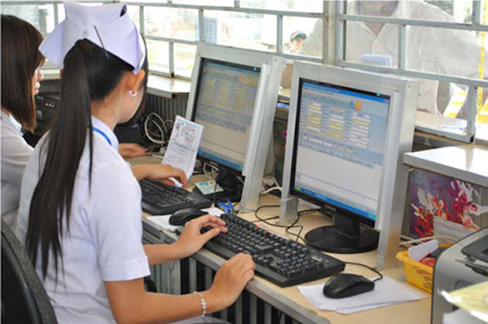
2. THỰC TRẠNG VÀ SỰ CẦN THIẾT ĐẨY MẠNH THANH TOÁN VIỆN PHÍ KHÔNG DÙNG TIỀN MẶT
Sự cần thiết
Giúp giảm quá tải xếp hàng.
Người dân rút ngắn được thời gian khám bệnh
Bệnh viện giảm được nguồn nhân lực cho công tác thanh toán
Notes:
Lợi ích thanh toán viện phí không dùng tiền mặt
+ Đối với bệnh viện
Đơn giản hóa thủ tục
Phục vụ bệnh nhân tốt hơn, không còn phải xếp hàng đợi thanh toán
Giảm thiểu rủi ro giao dịch tiền mặt (nhầm lẫn, thống kê, đối soát)
Giảm chi phí quản lý, kiểm đếm, in ấn đơn/phiếu
Tiết kiệm chi phí, nhân lực, giúp Bệnh viện quản trị hiệu quả.
Rút ngắn quy trình khám, chữa bệnh
Tích hợp với hệ thống thông tin bệnh viện, hồ sơ bệnh án điện tử
+ Đối với người dân
Dề dàng và thuận tiện trong thanh toán
Giảm thời gian chờ đợi
Không phải xếp hàng
Không cần mang theo tiền mặt.
+ Đối với cộng đồng, xã hội
Giúp các ngân hàng, đơn vị trung gian thanh toán dễ dàng triển khai các dịch vụ thanh toán viện phí không dùng tiền mặt tại bệnh viện.
Việc kết nối thanh toán được nhanh chóng, không mất nhiều công sức, giảm chi phí xã hội và không phụ thuộc vào đơn vị cung cấp dịch vụ thanh toán, đơn vị xây dựng phần mềm hệ thống thông tin bệnh viện.
Tạo môi trường bình dẳng trong việc cung cấp dịch vụ thanh toán viện phí không dùng tiền mặt.

Slide 7

3. CƠ SỞ PHÁP LÝ
Nghị định 101/2012/NĐ-CP ngày 22/11/2012 của Chính phủ
Quyết định số 2545/QĐ-TTg ngày 30 tháng 12 năm 2016 của Chính phủ
Quyết định 241/QĐ-TTg ngày 23 tháng 02 năm 2018 của Chính Phủ
Quyết định 1928/QĐ-NHNN ngày 05/10/2018 của Ngân hàng Nhà nước
Nghị quyết số 02/NQ-CP ngày 01/01/2019 của Chính phủ
Notes:
Nghị định 101/2012/NĐ-CP ngày 22/11/2012 của Chính phủ về thanh toán không dùng tiền mặt
Quyết định số 2545/QĐ-TTg ngày 30 tháng 12 năm 2016 của Chính phủ phê duyệt đề án phát triển thanh toán không dùng tiền mặt tại Việt Nam giai đoạn 2016-2020;
Quyết định 241/QĐ-TTg ngày 23 tháng 02 năm 2018 của Chính Phủ phê duyệt đề án đẩy mạnh thanh toán qua ngân hàng đối với các dịch vụ công: thuế, điện, nước, học phí, viện phí và chi trả các chương trình an ninh xã hội.
Quyết định 1928/QĐ-NHNN ngày 05/10/2018 của Ngân hàng Nhà nước về việc công bố tiêu chuẩn cơ sở TCCS 03:2018 về đặc tả kỹ thuật QR Code hiển thị từ phía đơn vị chấp nhận thanh toán tại Việt Nam.
Nghị quyết số 02/NQ-CP ngày 01/01/2019 của Chính phủ về tiếp tục thực hiện những nhiệm vụ, giải pháp chủ yếu cải thiện môi trường kinh doanh, nâng cao năng lực cạnh tranh quốc gia 2019, Chính phủ yêu cầu 100% trường học, bệnh viện… trên địa bàn đô thị phải thu học phí, viện phí bằng giải pháp thanh toán không dùng tiền mặt, ưu tiên thanh toán trên thiết bị di động, máy POS.

Slide 8
4. NGUYÊN TẮC VÀ TRÌNH TỰ TRIỂN KHAI
Nguyên tắc triển khai
Phải đảm bảo : hạ tầng kết nối, hạ tầng công nghệ thông tin, phần mềm hệ thống thông tin bệnh viện, nhân lực triển khai, an toàn thông tin.
Các phương thức thanh toán viện phí không dùng tiền mặt đáp ứng theo yêu cầu thanh toán của người dân.
Không bắt người dân phải sử dụng phương thức thanh toán điện tử có lợi cho cơ sở khám bệnh, chữa bệnh.
Có bộ phận và tài liệu hướng dẫn hỗ trợ người dân
Phối hợp các tổ chức liên quan đảm bảo tính chính xác trong việc thanh toán của người dân.

Slide 9
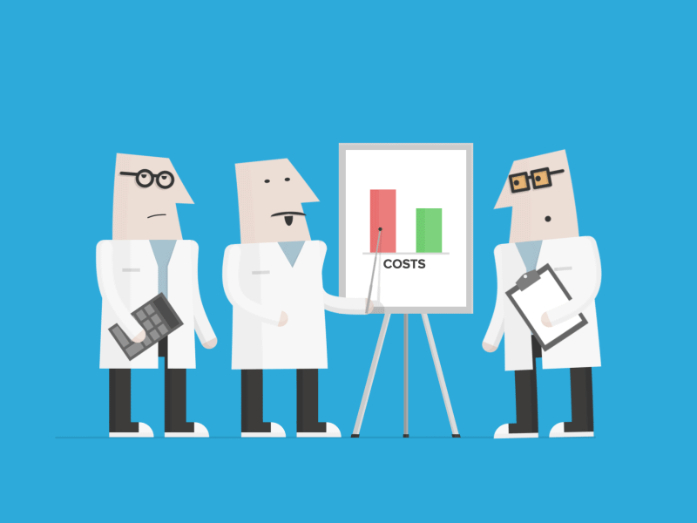
4. NGUYÊN TẮC VÀ TRÌNH TỰ TRIỂN KHAI
Trình tự triển khai
Xây dựng kế hoạch triển khai
Lựa chọn đơn vị cung cấp dịch vụ thanh toán không dùng tiền mặt
  Khảo sát và xây dựng phương án và lựa chọn giải pháp triển khai
Chuẩn bị các điều kiện đảm bảo triển khai.
  Xây dựng và thống nhất quy trình nghiệp vụ
  Thống nhất Tài liệu kỹ thuật dịch vụ
Kiểm thử và nghiệm thu
  Vận hành, theo dõi đối soát và xử lý thanh toán.
  Truyền thông hướng dẫn cho bệnh nhân và người nhà
Notes:
Vận hành, theo dõi đối soát và xử lý thanh toán.
+ Vận hành: Phối hợp nhà cung cấp vận hành dịch vụ thông suốt không bị gián đoạn, hỗ trợ giải đáp về dịch vụ, giải quyết khiếu nại cho khách hàng 24/07 thông qua hệ thống tổng đài CSKH. Hỗ trợ bệnh nhân khi có sự cố liên quan đến hạ tầng mạng, hệ thống phần cứng, phần mềm cũng như các sự cố dẫn đến việc không không sử dụng được dịch vụ.
+ Đối soát: Bệnh viện và đơn vị cung cấp dịch vụ thực hiện xây dựng các báo cáo đối soát ghi nhận chính xác, đầy đủ số liệu giao dịch giữa hai bên để làm căn cứ thanh quyết toán. Có nhân sự phối hợp đối soát với các nhà cung cấp định kỳ hàng ngày/tháng để xử lý các giao dịch bị sai lệch
+ Xử lý thanh toán: Sau khi thực hiện đối soát và xác nhận số liệu, nhà cung cấp thực hiện thanh quyết toán cho bệnh viện theo thời gian hai bên quy định.

Slide 10
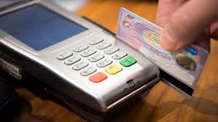
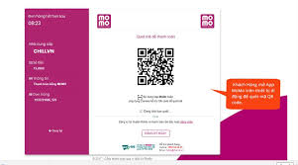

5. THỰC HIỆN CÁC GIẢI PHÁP ĐẨY MẠNH THANH TOÁN ĐIỆN TỬ KHÔNG DÙNG TIỀN MẶT
Giải pháp đối với các cơ sở khám, chữa bệnh
Thanh toán bằng chuyển khoản
Thanh toán chấp nhận thẻ
Thanh quá qua mã phản hồi nhanh QR Code
Giải pháp thẻ thanh toán nội bộ của bệnh viện
Giải pháp tiền di động Mobile Money
Notes:
Để có thể ứng dụng QR Code trong giao dịch thanh toán, người dùng cần có đăng ký dịch vụ Ngân hàng điện tử Mobile Banking hoặc tải ứng dụng và đăng ký dịch vụ Ví điện tử do các Tổ chức trung gian thanh toán cung cấp. Sau khi đăng ký, Khách hàng có thể quét Mã QR tại bệnh viện hoặc thông qua máy quét QRCode được trang bị tại Bệnh viện.
Để việc áp dụng thanh toán QR Code trở nên rộng rãi và thuận tiện trong ngành y tế, các đơn vị ngân hàng, trung gian thanh toán cần tuân thủ bộ tiêu chuẩn chung về thanh toán QR Code ngân hàng nhà nước ban hành, đồng nhất mô hình xử lý giao dịch và quy trình nghiệp vụ.

Slide 11

5. THỰC HIỆN CÁC GIẢI PHÁP ĐẨY MẠNH THANH TOÁN ĐIỆN TỬ KHÔNG DÙNG TIỀN MẶT
Giải pháp đối với cơ quan quản lý (Bộ/Sở Y tế)
Quán triệt chủ trương
Tuyên truyền lợi ích
Xây dựng và ban hành tài liệu hướng dẫn
Chỉ đạo, đôn đốc các cơ sở khám, chữa bệnh
Giải pháp về chính sách
Giải pháp truyền thông
Giải pháp kỹ thuật
Giải pháp quản lý

Slide 12

6. TỔ CHỨC THỰC HIỆN
Các cơ sở khám bệnh, chữa bệnh
Quán triệt về thực hiện Nghị quyết 02 của Chính phủ
Xây dựng kế hoạch và triển khai thanh toán điện tử không dùng tiền mặt
Phối hợp các tổ chức trung gian lắp đặt các thiết bị chấp nhận thanh toán điện tử không dùng tiền mặt
Hoàn thiện phần mềm hệ thống thông tin bệnh viện
Triển khai sử dụng hóa đơn điện tử
Tuyên truyền, hướng dẫn người dân về tiện ích quan trọng của thanh toán viện phí không dùng tiền mặt

Slide 13
6. TỔ CHỨC THỰC HIỆN
Sở Y tế
Chỉ đạo các bệnh viện trực thuộc Sở.
Tổ chức tập huấn hướng dẫn các cơ sở khám bệnh, chữa bệnh trên địa bàn.
Đề xuất Ủy ban nhân dân cấp tỉnh có chính sách hỗ trợ.
Đôn đốc, kiểm tra
Bộ Y tế
Chỉ đạo, hướng dẫn các bệnh viện về cơ chế thực hiện.
Chỉ đạo các bệnh viện triển khai.
Bổ sung thanh toán điện tử trong bộ tiêu chí đánh giá chất lượng bệnh viện.
Tăng cường truyền thông

Slide 14

7. ĐÁNH GIÁ HIỆU QUẢ KINH TẾ - XÃ HỘI
Đối với người bệnh
Tiết kiệm được thời gian.
Quản lý, lưu giữ được nguồn tiền của bản thân.
Tránh mất mát trong quá trình xếp hàng
Thanh toán mọi lúc, mọi nơi

Slide 15
7. ĐÁNH GIÁ HIỆU QUẢ KINH TẾ - XÃ HỘI
Đối với bệnh viện
Quy trình và thời gian được rút ngắn.
Kiểm soát nguồn thu của bệnh viện.
Giảm áp lực lưu trữ lượng tiền mặt
Tiết kiệm nguồn nhân lực.
Tiết kiệm thời gian, nâng cao chất lượng thăm khám của bệnh viện.

Slide 16
7. ĐÁNH GIÁ HIỆU QUẢ KINH TẾ - XÃ HỘI
Đối với hệ thống tài chính, ngân hàng
Tăng được thị phần .
Giúp kiểm soát dòng tiền lưu thông trong dân chúng.
Tăng tính dự báo về tài chính.
Mở rộng được các dịch vụ giá trị gia tăng
Đối với cộng đồng xã hội
Tạo thói quen thanh toán điện tử không dùng tiền mặt của người dân, bắt kịp xu thế và hội nhập.
Tiết kiệm về thời gian công ích, về chi phí và nguồn lực trong xã hội.
Giảm tiêu cực trong quá trình thăm khám bệnh.
Tiết kiệm chi phí in, phát hành, kiểm soát, quản lý tiền mặt

Slide 17
8. ĐỀ XUẤT – KIẾN NGHỊ
Đối với Chính phủ
Đối với Ngân hàng nhà nước.
Đối Bộ Tài chính
Đối với Bộ Công thương.
Đối với Bộ Thông tin và Truyền thông
Đối với UBND các tỉnh/thành phố trực thuộc Trung ương

Slide 18

Chân thành cám ơn!

